Slide 1


GIẢI QUYẾT VẤN ĐỀ VỚI
SỰ TRỢ GIÚP CỦA MÁY TÍNH

Slide 2

MỞ ĐẦU
TRÒ CHƠI: “NẾU … THÌ …”

Slide 3
LUẬT CHƠI
+ Lớp chia làm hai đội: Đội 1 viết mệnh đề “Nếu”, Đội 2 viết mệnh đề “Thì” ra bảng con.
+ Đánh số thứ tự ở bảng mỗi thành viên từng đội từ 1 đến hết
+ Các học sinh có cùng số thứ tự thì ghép lại câu đã viết,

Slide 4
BÀI 29
SỬ DỤNG CÁCH NÓI “NẾU … THÌ…”

Slide 5

KHÁM PHÁ
1
Cách nói "Nếu … thì …"

Slide 6
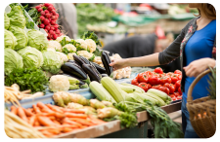
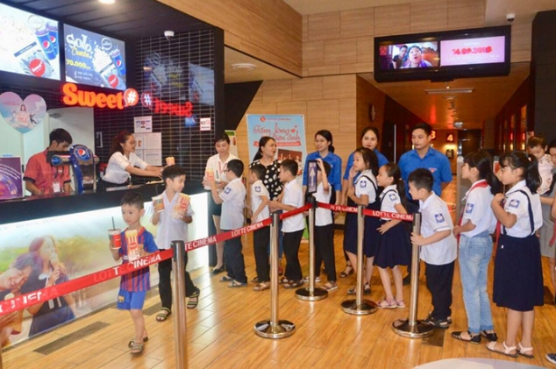
a. Khi đến cửa rạp chiếu phim, Bình nghe cô soát vé nói: "Nếu ai có vé thì vào xem phim"
b. Mẹ nói với An: "Nếu có ai tìm mẹ thì bảo mẹ đi chợ nhé".
Em hãy trao đổi với bạn và cho biết trong hai trường hợp trên:
Điều kiện cần thoả mãn là gì?
Quyết định thực hiện là gì?

Slide 7
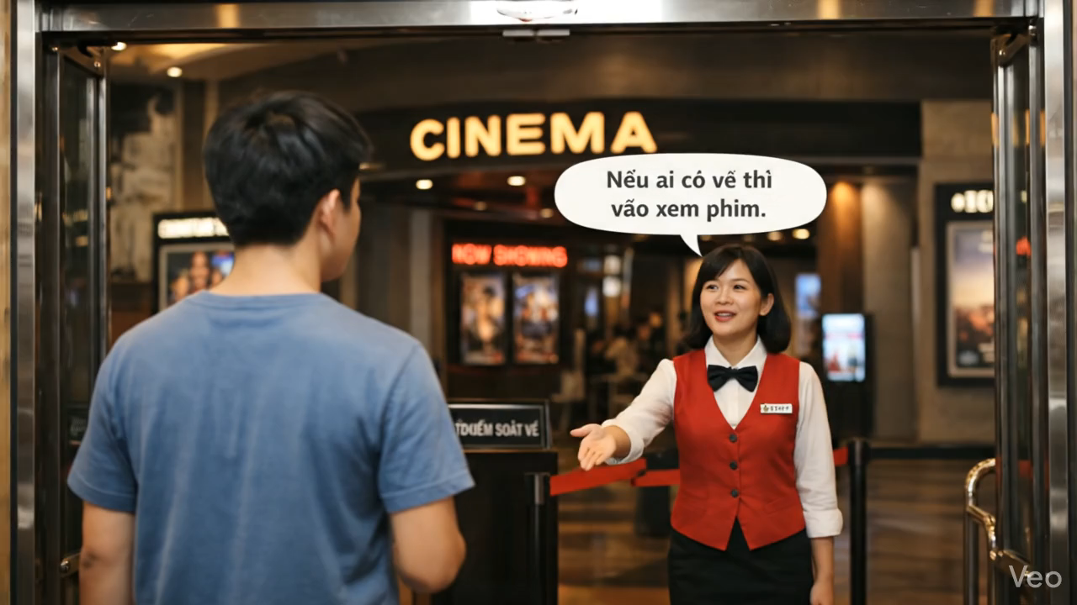

Slide 9


KHÁM PHÁ
2
Chuyển thành cách nói "Nếu … thì …"
Tục ngữ nói về cơn mưa như sau:
"Cơn đằng đông vừa trông vừa chạy".
Em hãy sử dụng cách nói "Nếu ... thì ..." để diễn đạt câu tục ngữ trên.

Slide 10

LUYỆN TẬP
Bài tập 1: Ghép mỗi ý ở cột A với một ý ở cột B trong bảng dưới đây để có câu nói: "Nếu … thì …" hợp lí
A | B
1. Nếu chưa hiểu bài | a. thì đi gọn vào bên phải đường.
2. Nếu mắc khuyết điểm | b. thì đi gặp bác sĩ.
3. Nếu nghe tiếng còi ô tô ở đằng sau | c. thì hỏi thầy cô.
4. Nếu bị ốm | d. thì tự giác nhận lỗi.

Slide 11
LUYỆN TẬP
Bài tập 1: Ghép mỗi ý ở cột A với một ý ở cột B trong bảng dưới đây để có câu nói: "Nếu … thì …" hợp lí
Đáp án
1. c. Nếu chưa hiểu bài thì hỏi thầy cô.
2. d. Nếu mắc khuyết điểm thì tự giác nhận lỗi.
3. a. Nếu nghe tiếng còi ô tô ở đằng sau thì đi gọn vào bên phải đường.
4. b. Nếu bị ốm thì đi gặp bác sĩ.

Slide 12
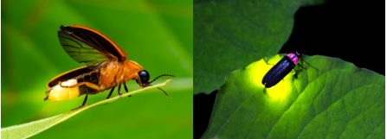

LUYỆN TẬP
Bài tập 2: Dùng cách nói "Nếu … thì …" diễn đạt câu tục ngữ:
"Bao giờ đom đóm bay ra,
Hoa gạo rụng xuống thì tra hạt vừng".
Đáp án:
“Nếu đom đóm bay ra và hoa gạo rụng xuống thì tra hạt vừng”

Slide 13

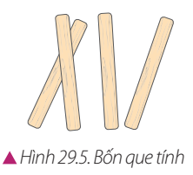
VẬN DỤNG
TRÒ CHƠI “BỐC QUE TÍNH”
Luật chơi:
Có 4 que tính cho em và bạn lần lượt bốc.
Đến lượt ai, người đó bốc một hoặc hai que. Ai bốc que cuối cùng là thua.
Khi bạn bốc trước, em tìm cách chơi để bao giờ cũng thắng.

Slide 14
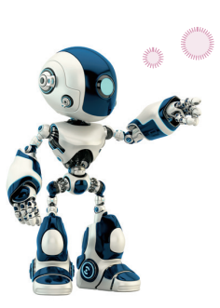
GHI NHỚ
Nếu điều kiện thoả mãn thì quyết định được thực hiện.

Slide 15
DẶN DÒ
Về nhà, em hãy vận dụng câu lệnh “Nếu ... thì...”. để diễn đạt một số câu khác.

